Slide 1


서울 1인가구 지역적 분포에 관한 분석
송진석, 조신호

Slide 2

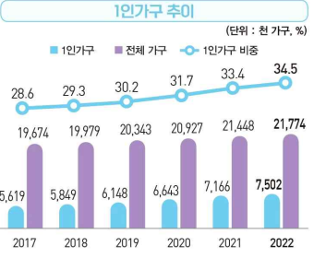
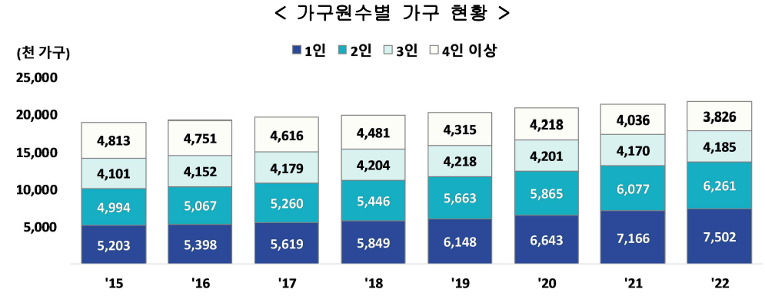
왜 1인 가구 인가?
사회변동에 따른 가구 구조의 변화로 인해
-> 1인 가구 지속적인 증가, 전체 가구 유형 중 최대
2023 통계로 보는 1인가구, 통계청, 2023
2023 통계로 보는 1인가구, 통계청, 2023

Slide 3
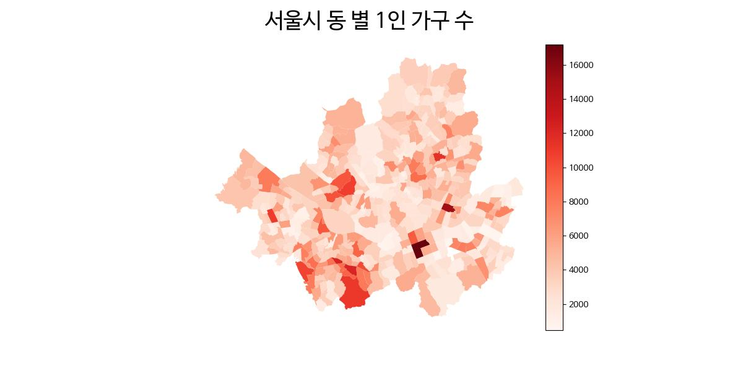
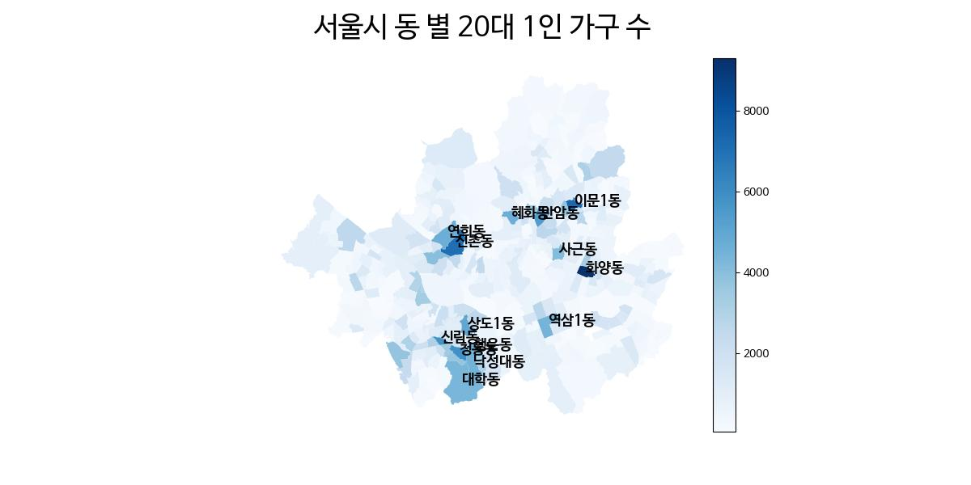
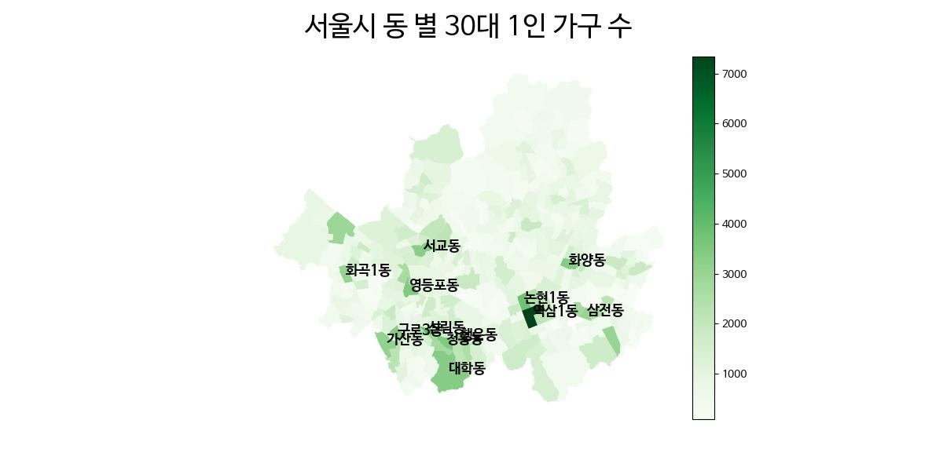
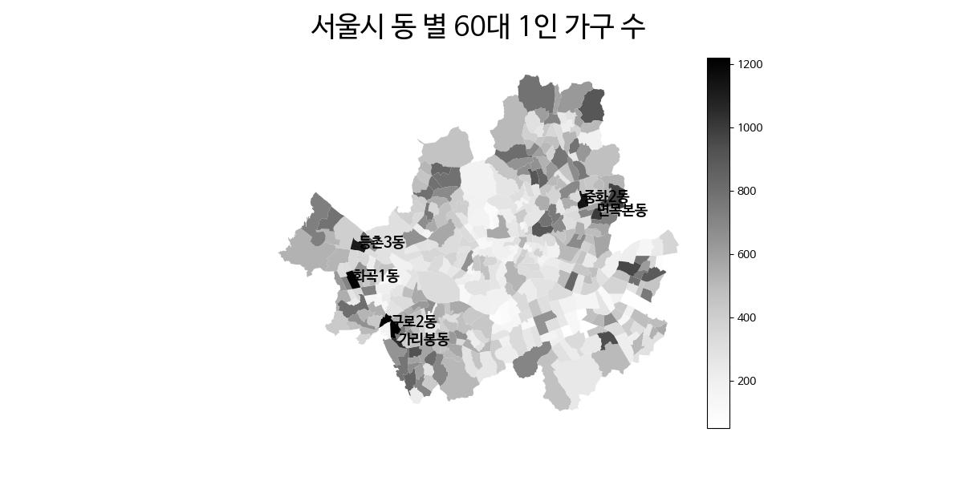
지역별 1인가구 분포

Slide 4
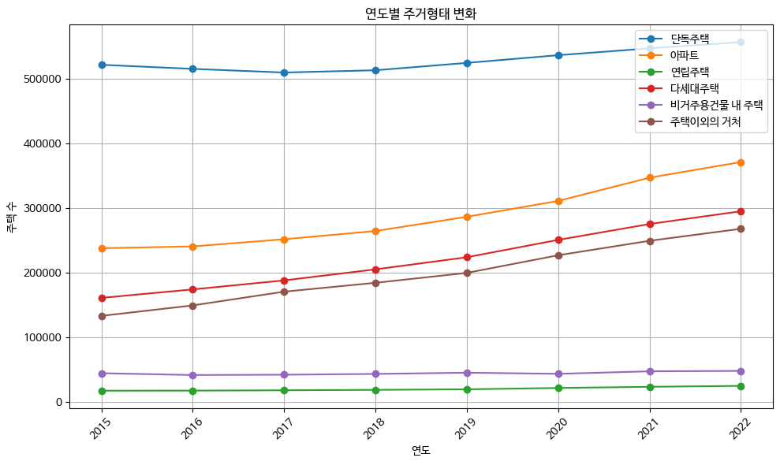
1인 가구 통계

Slide 5
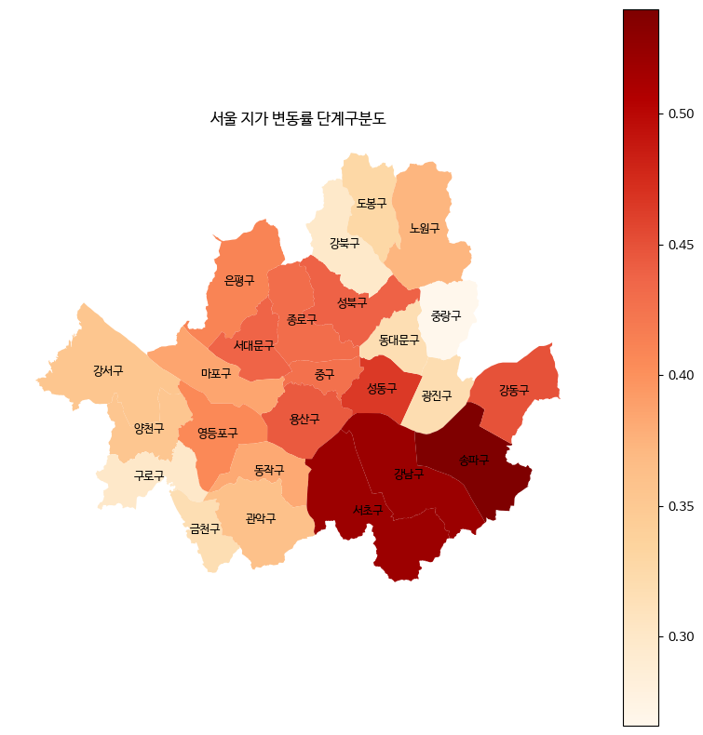
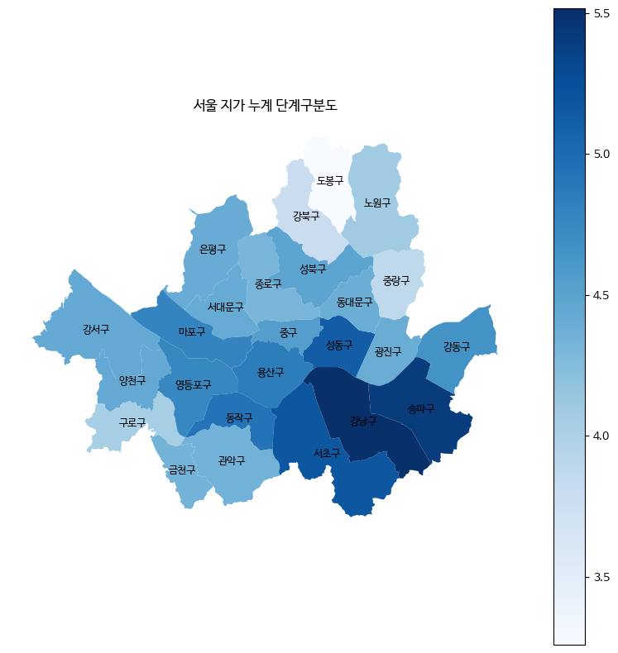
지역 특성(부동산)

Slide 6
분석 방안
1인가구
분포
연령별 1인 가구의 분포 확인
1인가구 의 분포 확인
지역 특성
부동산 환경 검토
거주 환경 검토
분석
1인 가구 공통의 특성
연령대별 차이 확인

Slide 7
프로젝트 수행 방법
데이터 수집 ( ~ 4/11)
데이터 전처리 ( ~ 4/15)
시각화 및 분석 ( ~ 4/18)
발표 (4/19)
 | 송진석 | 조신호
데이터 수집 / 전처리 | - 지역별 1인 가구 정보 - 거주 지역 주변환경 (ex – 범죄, 상권 등) | - 1인 가구 통계 자료 - 거주 지역 주변환경 (ex – 부동산, 복지시설 등)
데이터 시각화 | - 지역별 1인 가구 정보 - 거주 지역 주변환경 (ex – 범죄, 상권 등) | - 1인 가구 통계 자료 - 거주 지역 주변환경 (ex – 부동산, 복지시설 등)
데이터 분석 | 20 / 30 대 청년 1인가구 대상 회귀 분석 / 군집분석 | 60 / 70 대 노년 1인가구 대상 회귀 분석 / 군집분석

